Slide 1



丽江铂尔曼度假酒店
实
习
汇
报

Slide 2
酒店简介
丽江铂尔曼酒店是法国雅高酒店管理集团旗下的一家顶级度假酒店，占地200亩，酒店紧靠束河古镇，将连绵的玉龙雪山美景尽收眼底，距离丽江市区和有“历史文化遗产”美誉的大研古城仅有10分钟的路程。在此隐居遁世，享受文化历史的沉淀和无限美景的同时，还可轻松到达周边的著名景点，更是前往香格里拉地区的理想驿站。

Slide 3
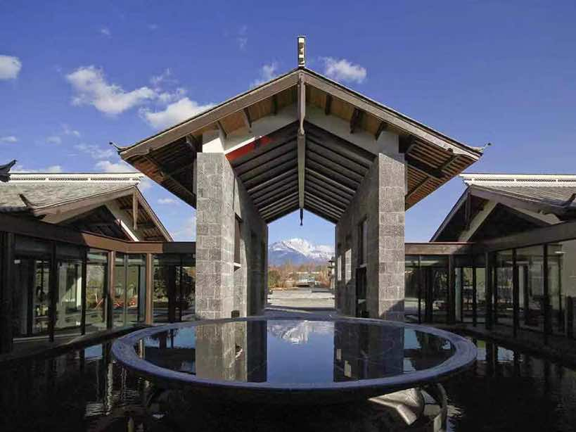

酒店简介
（酒店环境）

Slide 4
实习概况
实习目的：
身为酒店管理专业的学生，实习是我们走向社会的必经之路。我们通过在酒店的实习工作，了解酒店的运作，以及酒店的经营和服务理念。学院为我们安排了这次实习，给我们了一个将理论运用于实际的机会，旨在通过培养和锻炼我们的动手实际操作能力和为人处世的各方面综合能力，为我们以后正式走上工作按岗位打下了良好的基础。
我们班总共40名同学，只有我们其中的10名同学被分配到了丽江铂尔曼度假酒店，这是我门班所安排的酒店中唯一所离开昆明本地的酒店，也是唯一一所度假型酒店。

Slide 5
实习概况
实习班级：酒法15-1
实习人员： （餐饮部）管秋云 郑媛元 李雪睿 杨荣苈 李悦滔
（前厅部）汪已茹 刘原 张宇豪
（客房部） 游景雅文 苏子平
实习时间：2018年3月1日——2018年8月15日

Slide 6
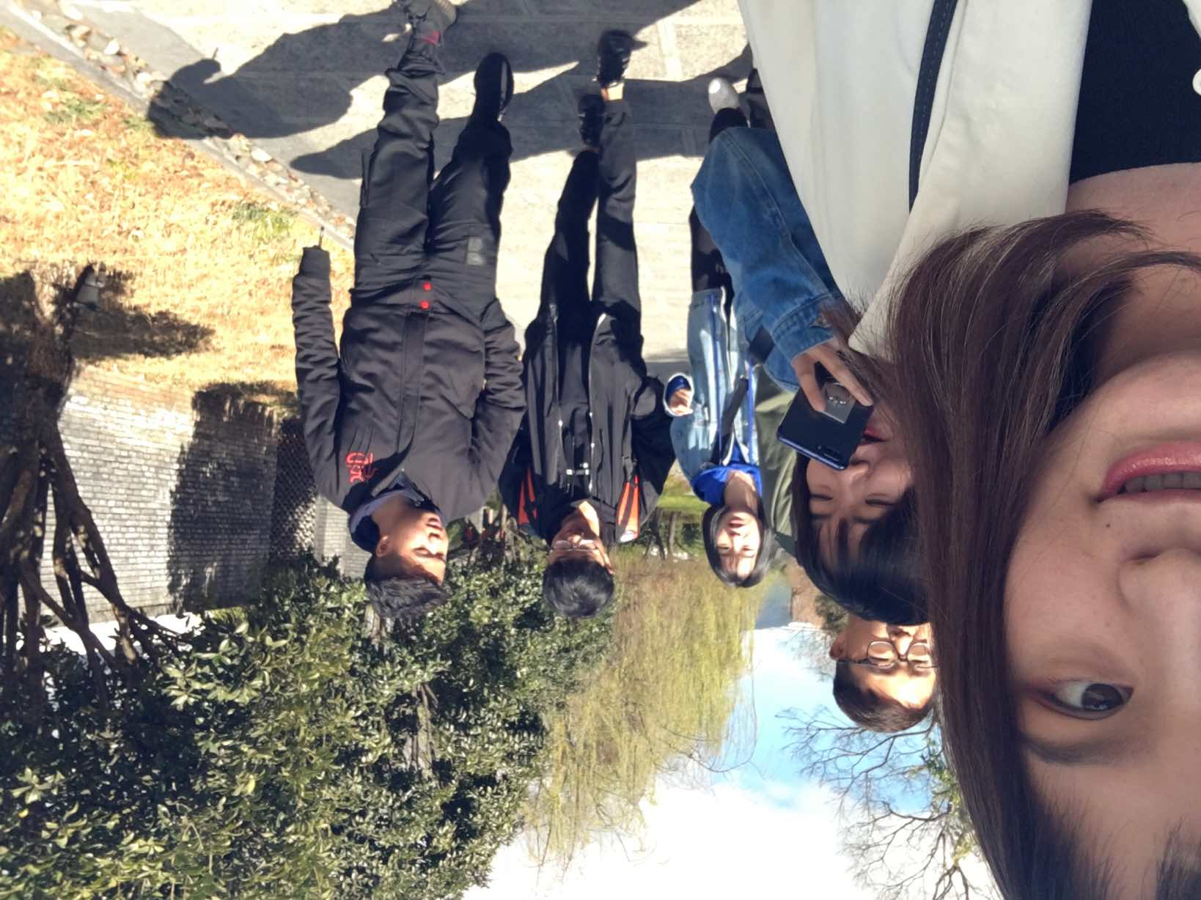
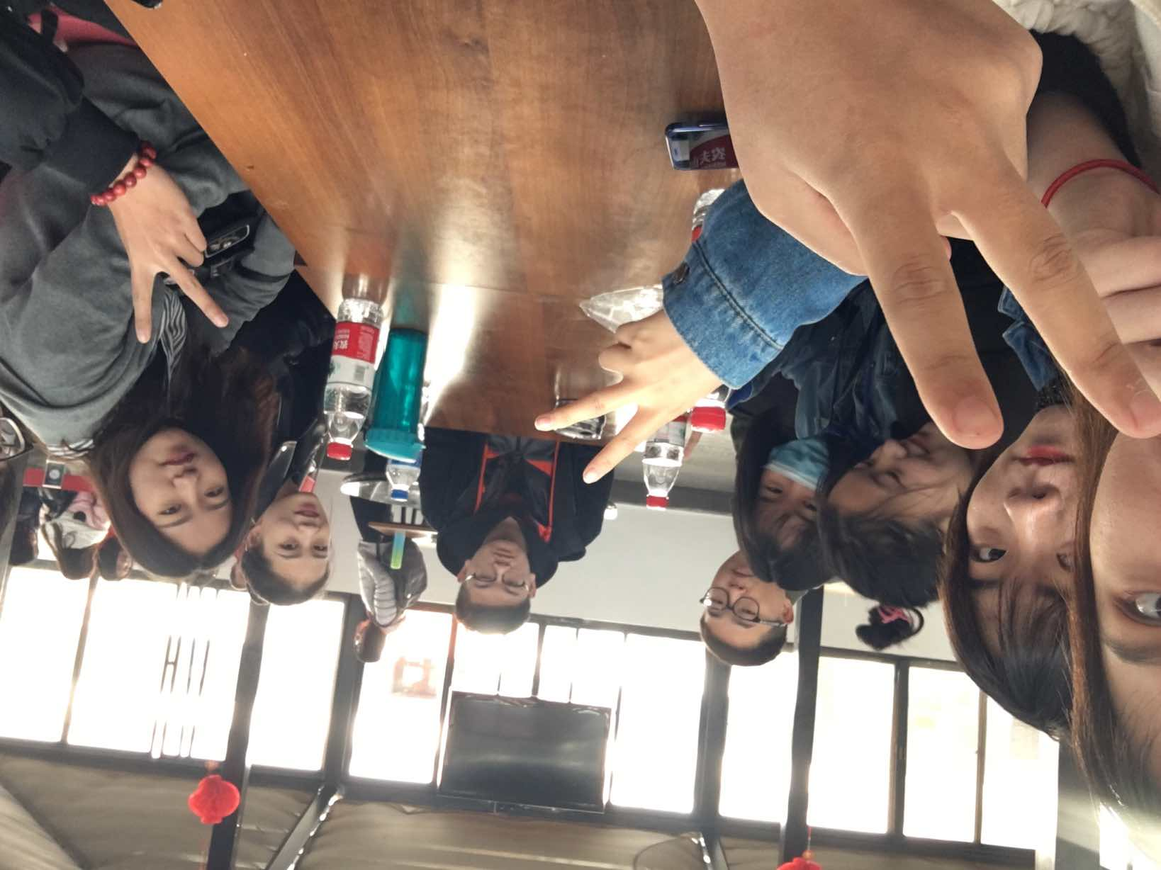
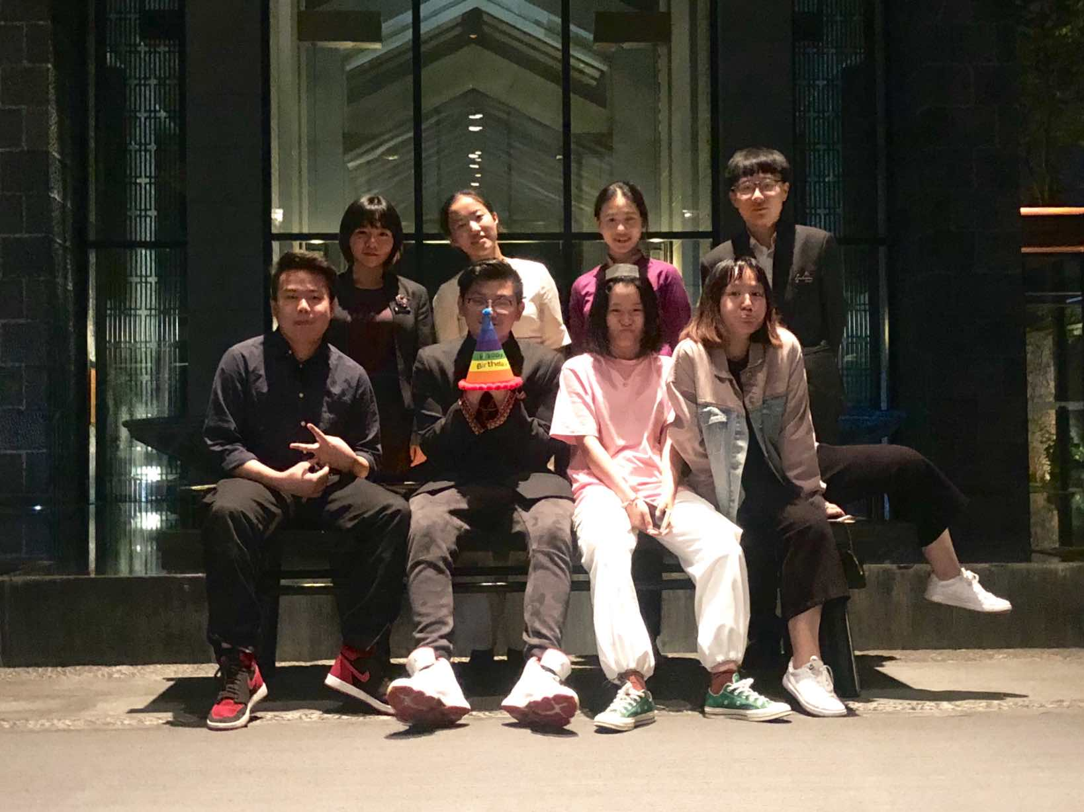
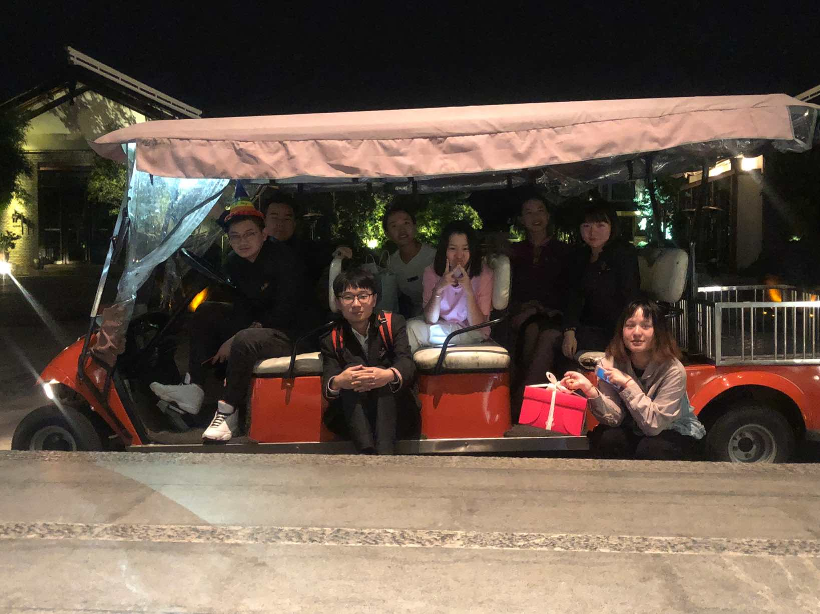
实习概况

Slide 7
实习概况
岗前培训（为期三天）：
培训目的：
让初次接触酒店行业的新员工了解本岗位应具备的基本素质及知识，为具体岗位培训铺垫。
培训内容：
酒店概况简介（理念、建店、主要领导者、行政结构）
部门概况（功能、负责人、工作内容）
酒店员工岗位职责讲解说明
仪容仪表，礼节礼貌要求。

Slide 8
实习概况
在岗培训：
部门依据自己本月的培训计划要求进行相应的培训
如：餐饮部：酒水服务培训、送餐服务培训
前厅部：雅高会员接待培训、团队接待培训
客房部：楼层、PA、洗衣房的岗位交叉培训
酒店每个月进行酒店培训：雅高心艺家培训（Heartist）
旨在让雅高的每一位员工成为心艺家，贯彻服务理念

Slide 9

导向
前厅部实习概况
餐饮部实习概况
客房部实习概况
实习心得会

Slide 10
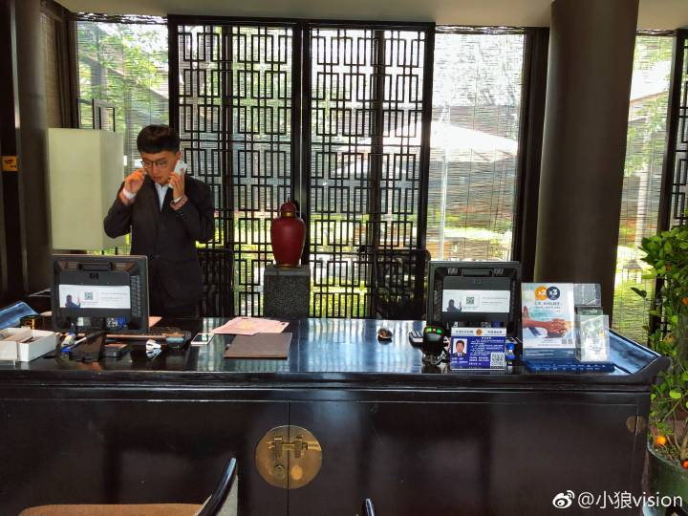
前厅部
基本概况：
10名同学中，有3名同学被分配到了酒店的前厅部，其中2名同学在前台，其中1名同学在礼宾部。后期都为所在部门发挥着不可或缺的作用。
工作内容：
1、转接前台电话
2、前台接待、登记
3、核对房态信息、安排房间
4、打印各类报表以及信息统计
5、搬运行李、驻守大堂（礼宾部）

Slide 11

前厅部
完成情况：
作为酒店一线部门的实习员工，前厅与客人打交道较多，不管是遇到形形色色的客人还是工作中大大小小的琐事，我们三位同学首先能按时，按质，按量完成相关的任务。从开始最简单的帮助客人拿行李到后来复杂的利用OPERA系统为客人办理入住和退房手续都用心去对待。在实习过程中，也是他们耐心和虚心的学习，逐渐进步，以酒店利益名誉为核心，不仅为酒店带来收益，还能发现工作中的问题并想办法解决。也是因为它们存在的实力，使酒店在工作人手不足时，能够委以重用，最后得到上级领导给予到的表扬与认可。在整个实习实训过程中，没有给酒店与学校带来负面和消极的影响，圆满的完成了这次实习任务。

Slide 12
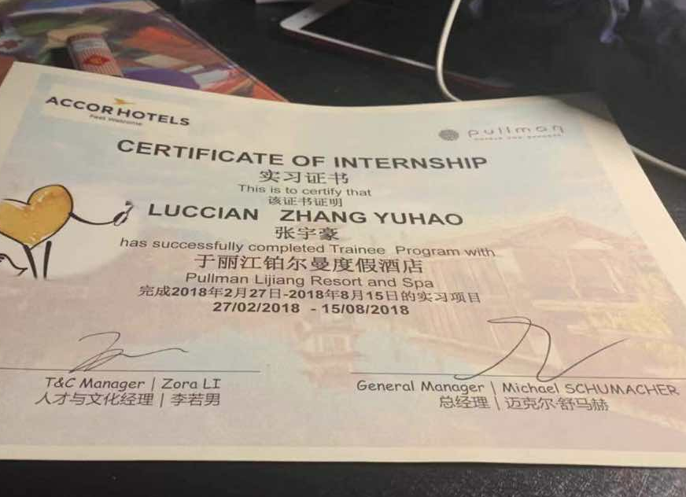
前厅部

Slide 13
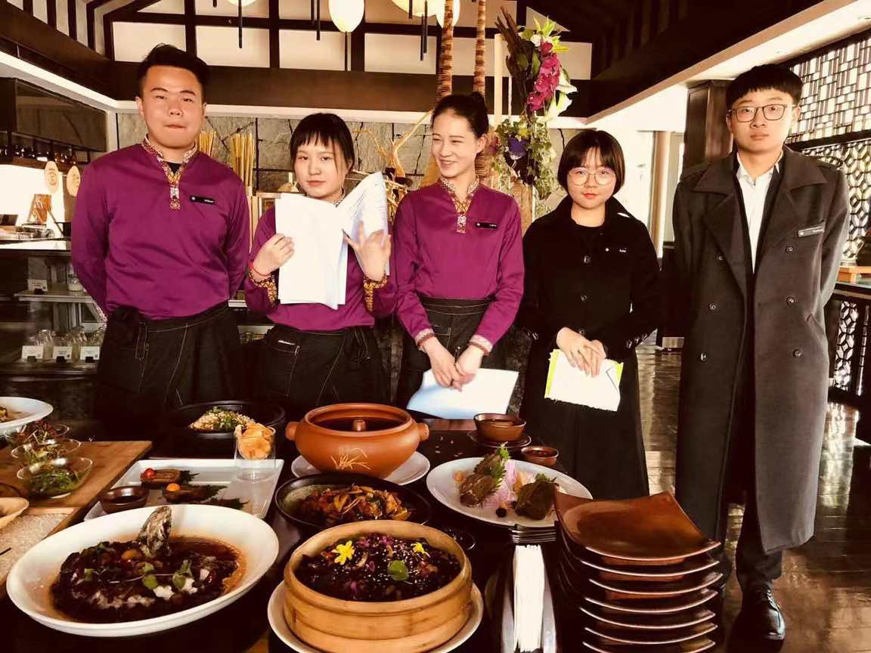
餐饮部
基本概况：
我们有5名同学被分在了餐饮部的不同部门，分别是西餐厅2名，中餐厅1名，酒吧1名，送餐部1名。因为西餐厅为最主要的部门，其他部门的同学也需要学习并掌握西餐厅的基本工作。
工作内容：
1、开餐前准备（自助早餐、正餐时段预定零点）
2、开餐服务（早餐咖啡茶服务、撤空盘服务）
3、收餐工作（送客服务、桌面的恢复、）
4、宴会的服务（中餐厅及宴会）
5、酒水服务（酒吧）
6、送餐服务（送餐部）

Slide 14

餐饮部
完成情况：
餐饮部的5名同学在实习期间，严格要求和约束自己，自觉地遵守酒店的各项纪律和管理制度，不怕苦不怕累，认真的工作。对于自己岗位内的的工作积极地学习，从一开始的零基础，一点一滴的累积学习充实，到了结束时候已经能够独当一面，这是对这五个半月的实习最大的成效。小学会一杯咖啡的拉花和餐具的摆放，大到能够给客人独立完成点单以及做当天餐厅的营业报表等，都是我们成长的见证。对于我们来说，刚刚步入社会和陌生的环境，都可能是导致初入社会的我们对工作的不适应。但同学们没有惧怕与退缩，大家都一天一点的熬了过来。到了实习的中期，基本上都能已经适应自己的工作内容和工作环境。可能所在的部门不同，工作内容和工作量都会有所不同，但值得关注的是大家都能够按时按量的完成上级所分派的事情。大家都是同学，在完成自己的工作的情况下还会互相帮助，这在另一方面也增强了彼此之间的凝聚力。 而且,大家礼貌待人,与同事相处和谐融洽,看到事情主动去做,尽可能地帮助别人,在这里大家不知不觉地融入了整个团队,我们工作表现和工作态度也得到了大家的认可。

Slide 15
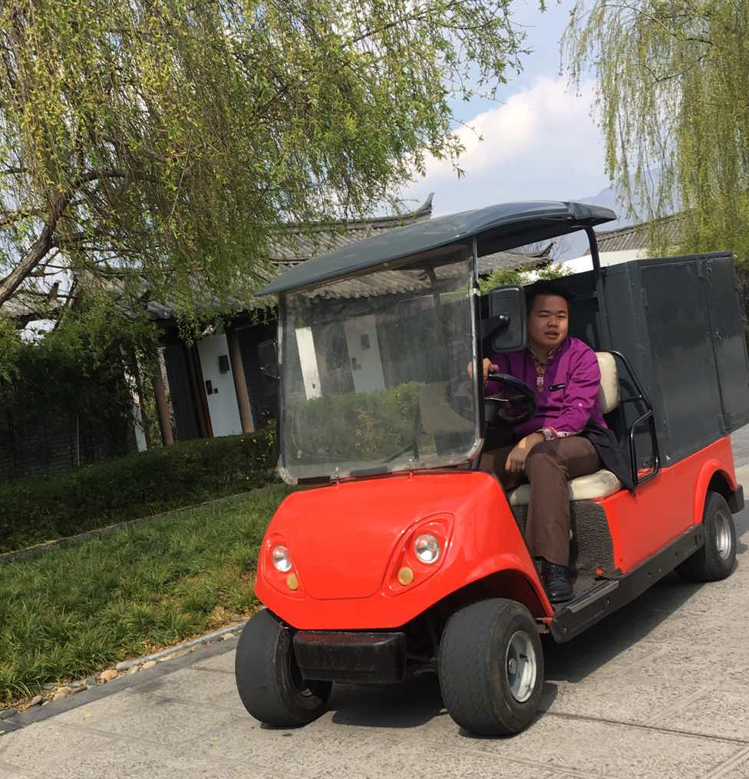
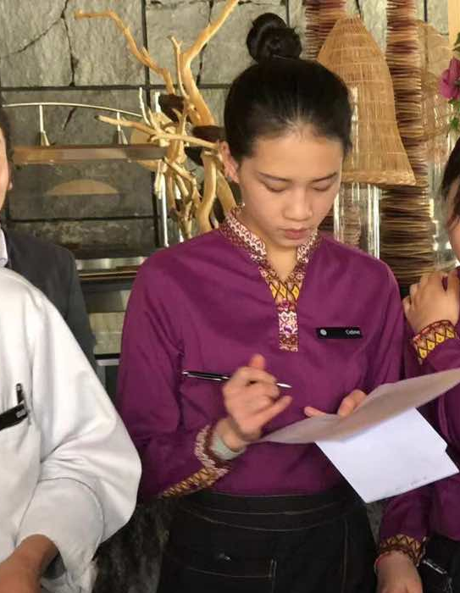
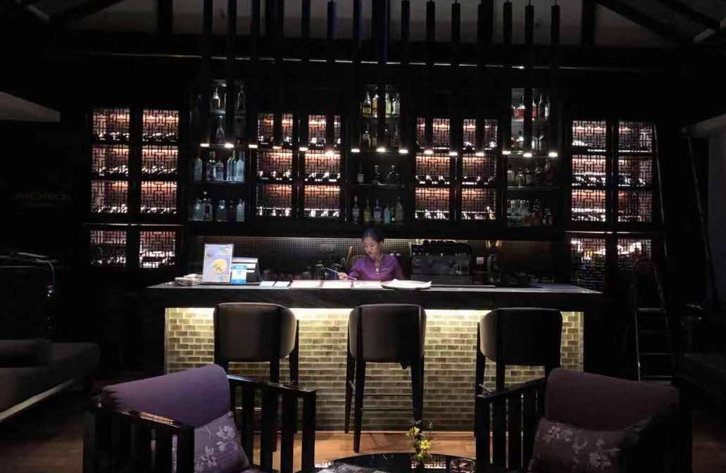
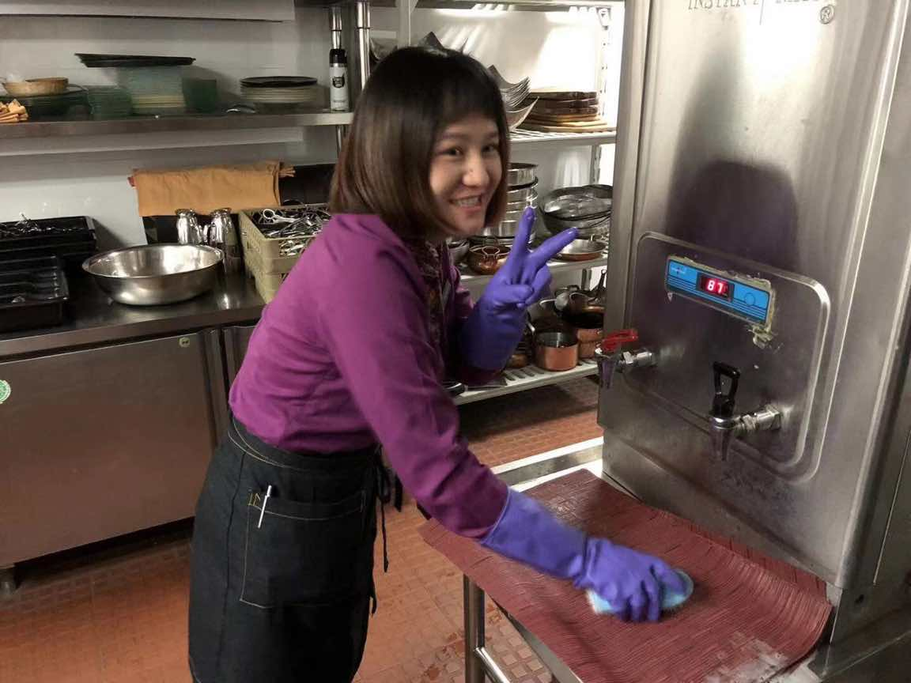
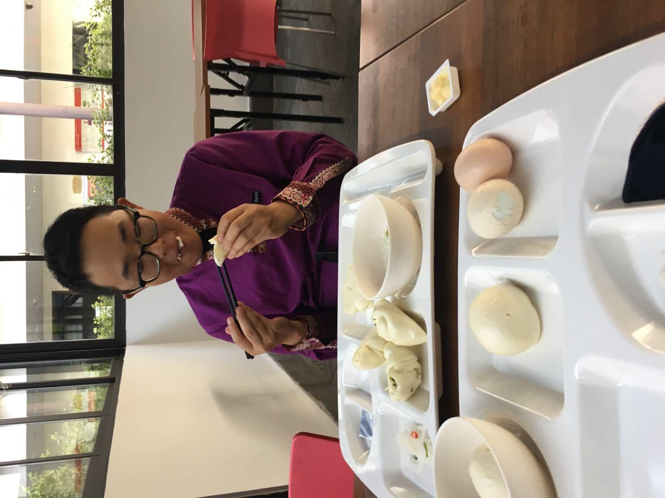
餐饮部

Slide 16
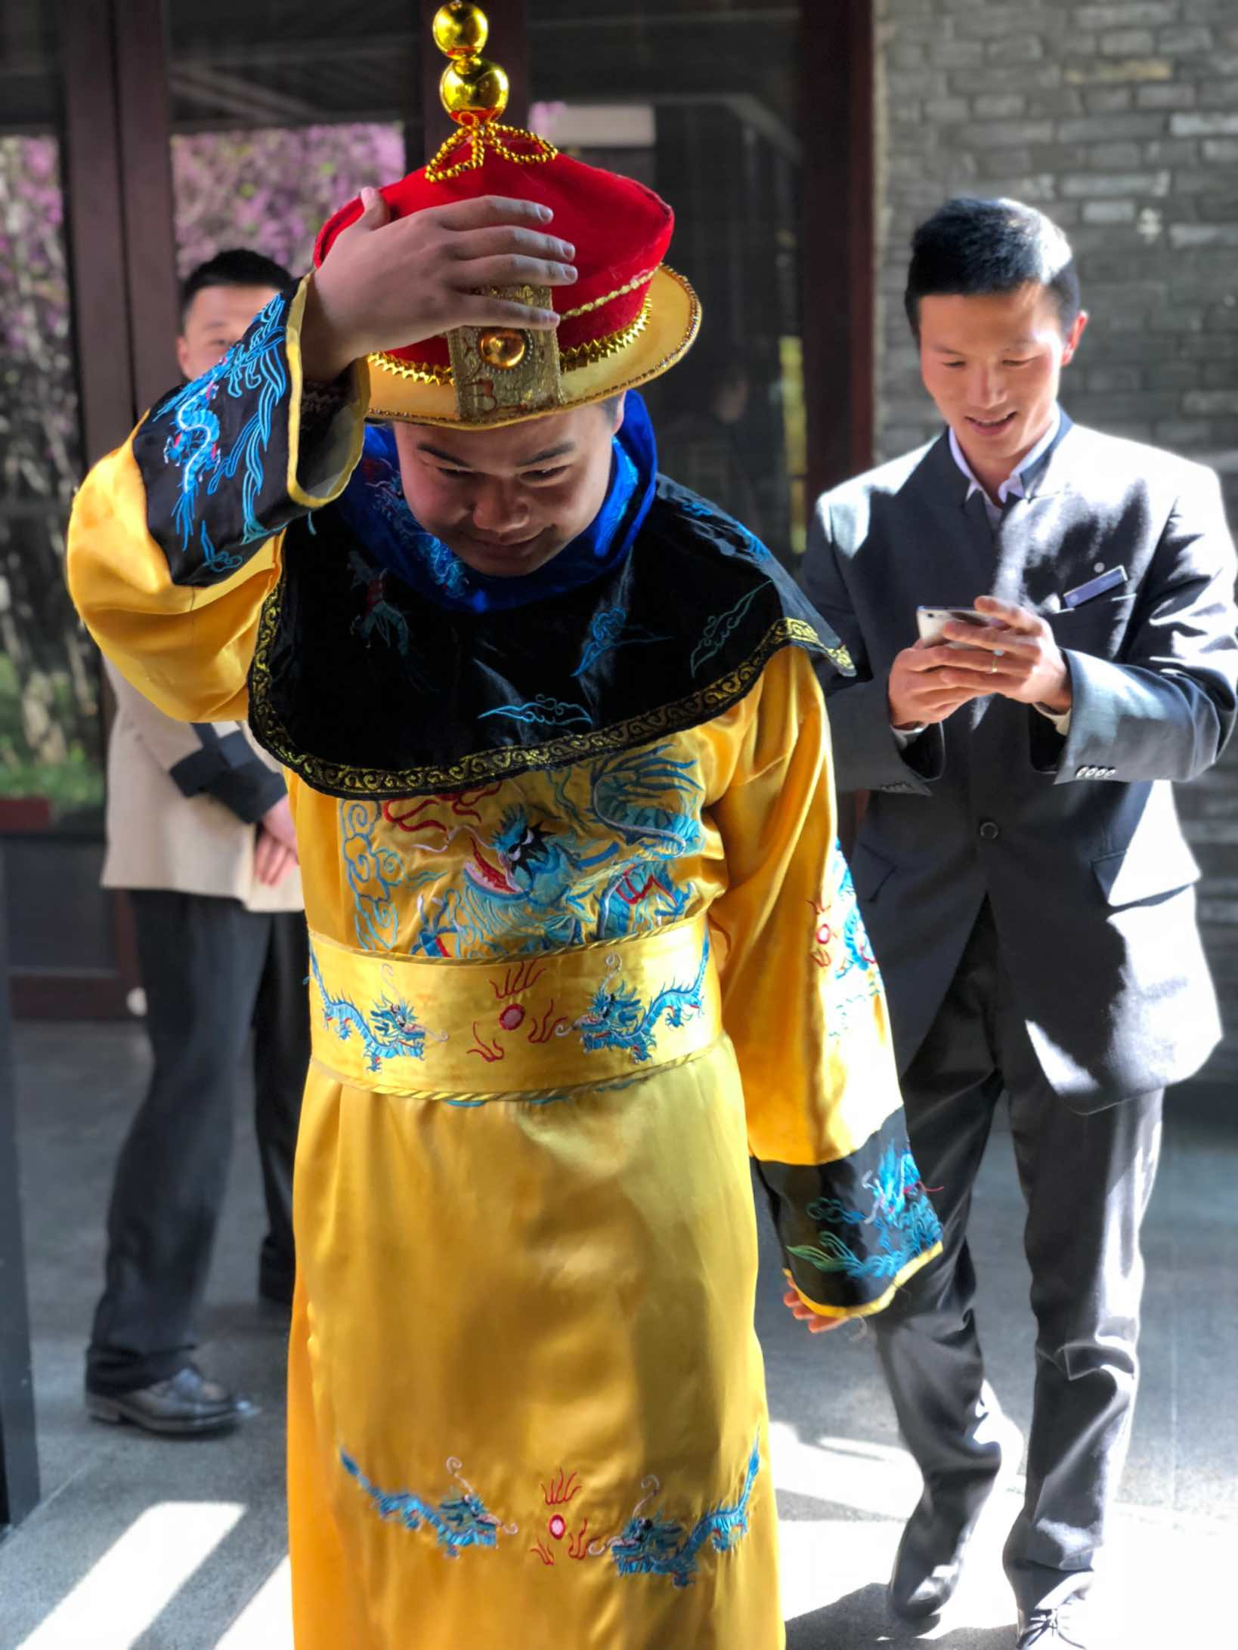
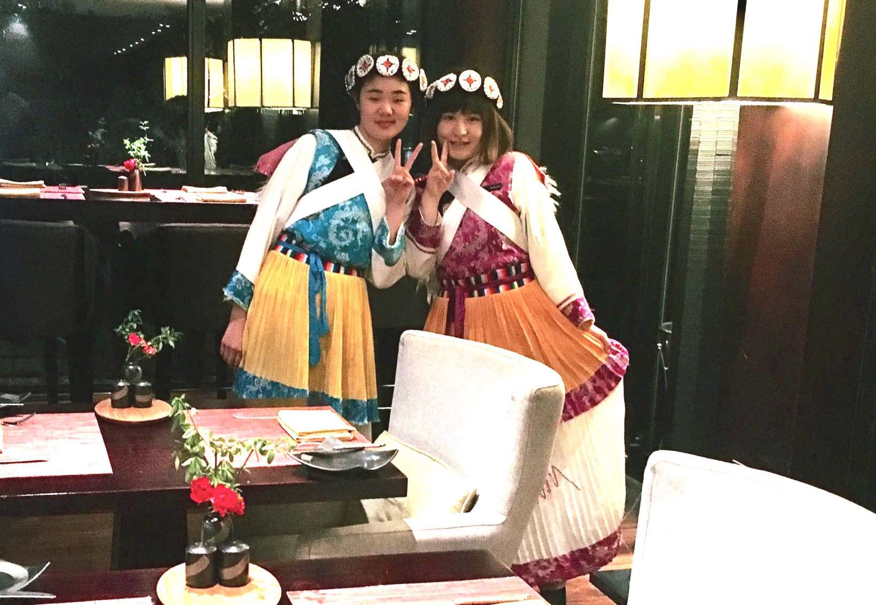
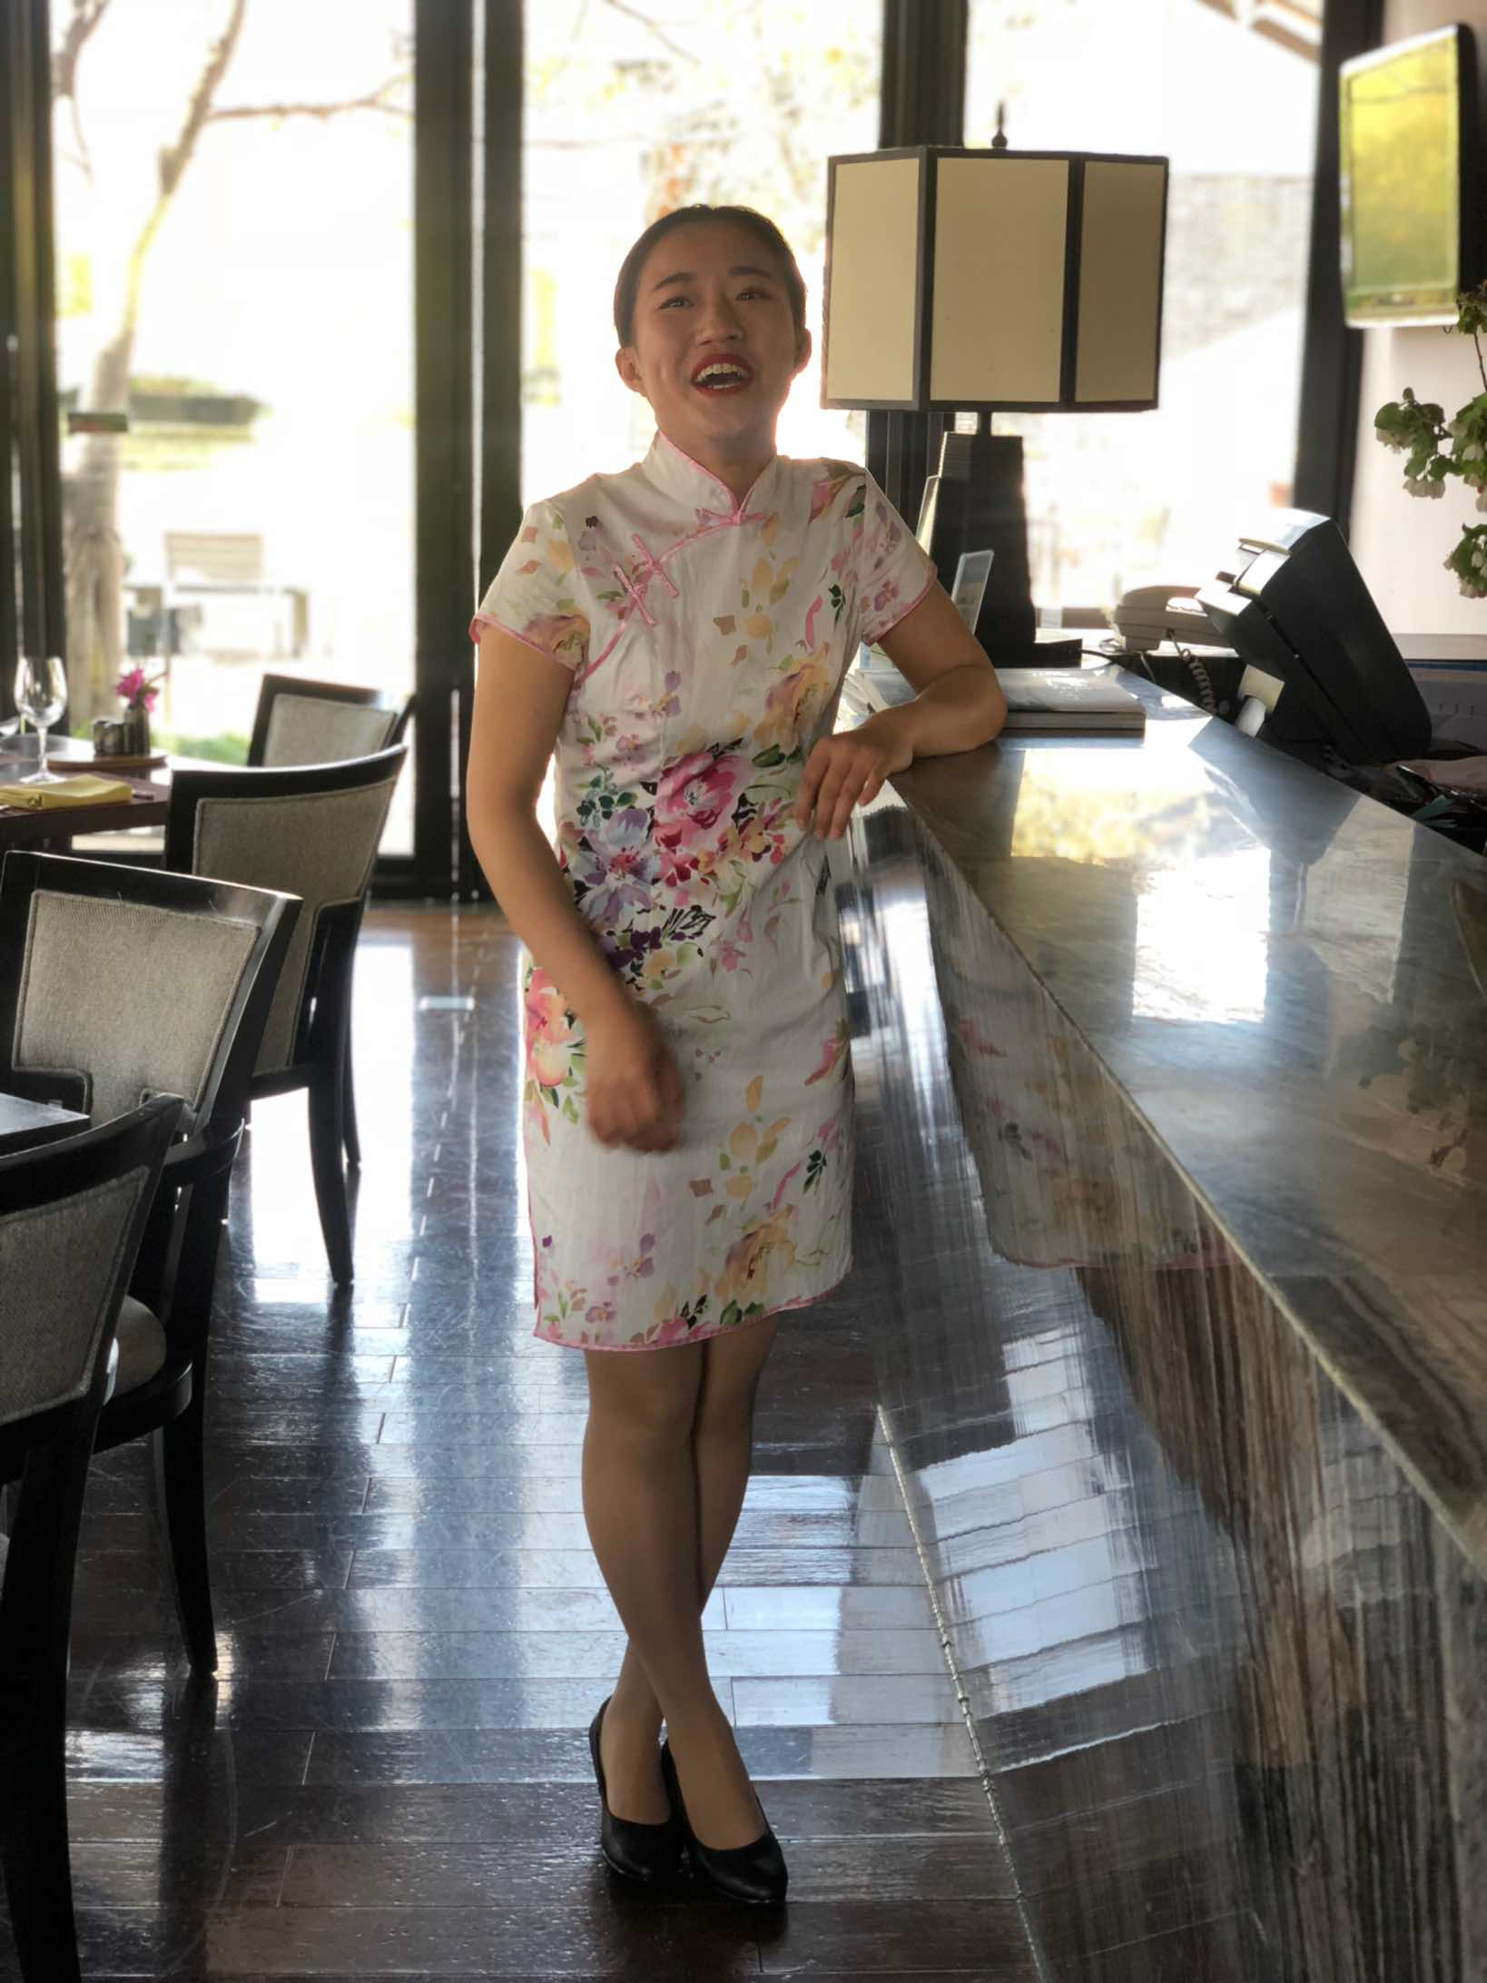
餐饮部

Slide 17
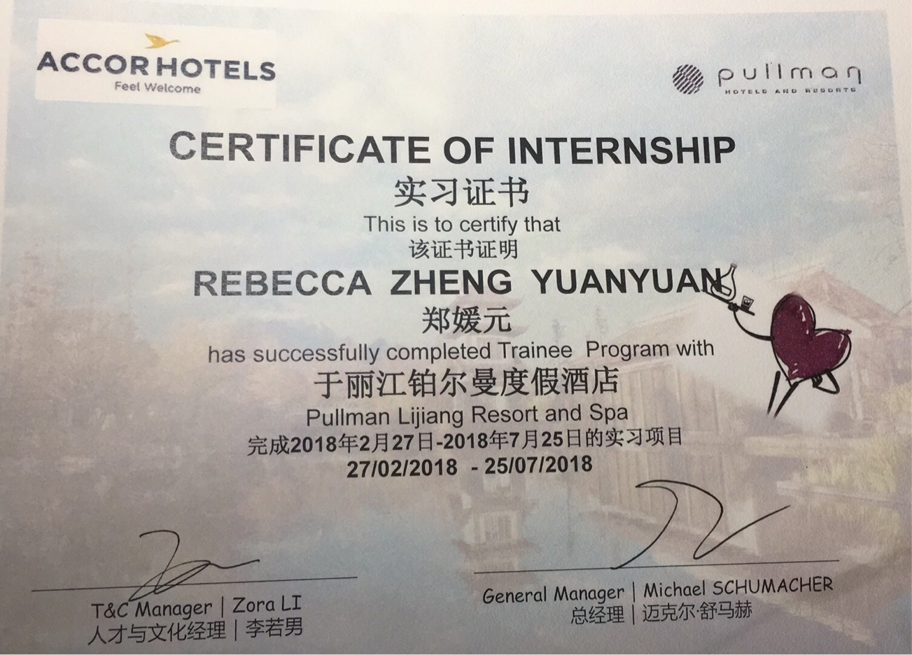
餐饮部

Slide 18
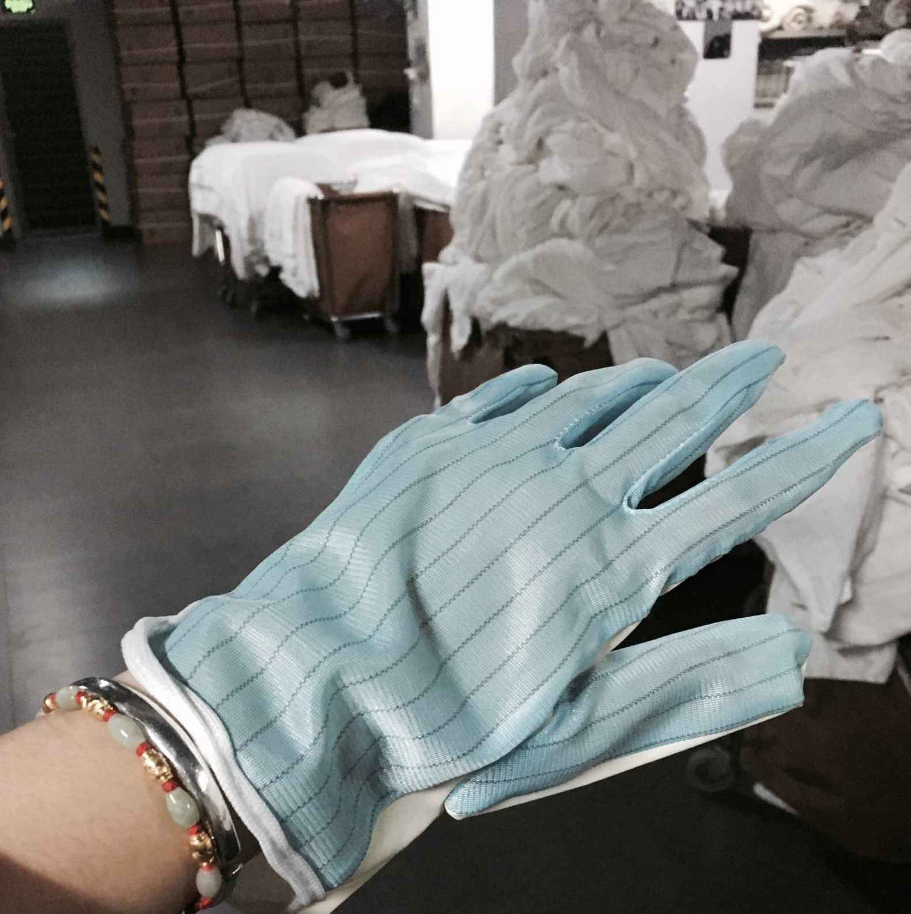
客房部
基本概况： 我们10名同学中，有2名被分配到了客房部的洗衣房 ，半年内有一个星期的时间交换到楼层工作。
工作内容：1、酒店布草、工服洗涤以及收送
2、客衣的洗涤及收送
3、布草的整理

Slide 19

客房部
完成情况：
洗衣房是酒店客房部的部门之一，我们酒店的洗衣房不光承担着本酒店的内部洗涤，还承接着外部酒店的布草洗涤工作，所以在淡季的时候，工作量也比较大。酒店洗衣房的员工大部分都是一些大妈，和我们的话题会相应的少一些。除此之外，洗衣房工作的高温和高尘也是一种挑战。在这样的工作环境和任务之下，两位同学咬牙坚持了半年，和大妈的关系也相处的不错，受到了大妈们的喜欢。她们及时保质保量的完成工作，为酒店的运转提供了保障。

Slide 20
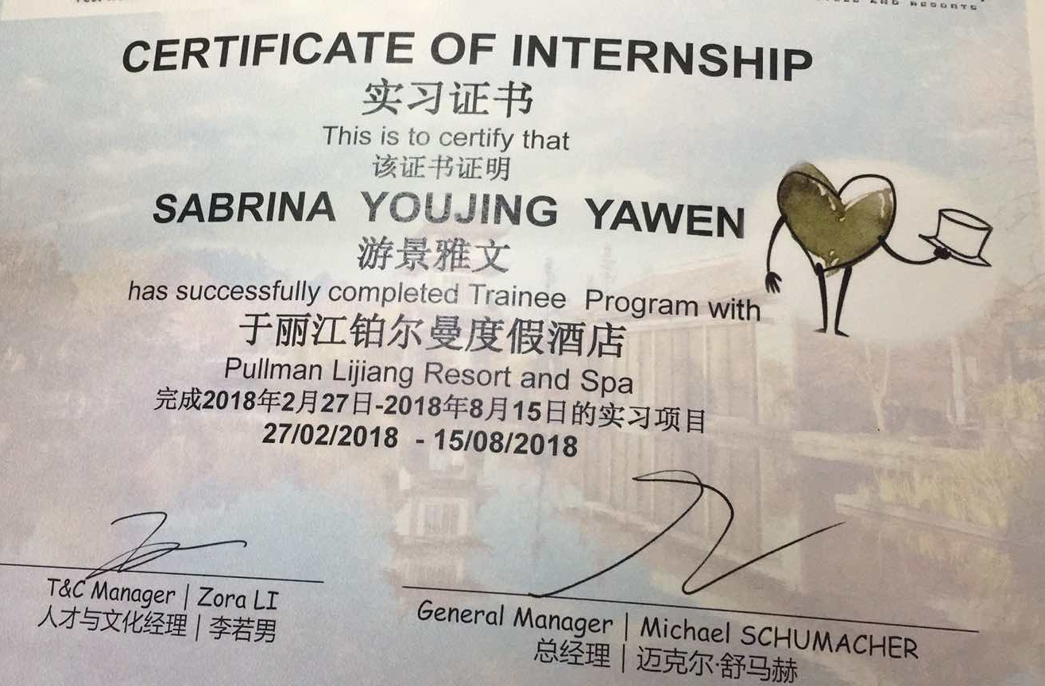
客房部

Slide 21

实习心得-1
李雪睿
短短的五个半月的实习一晃而过，我的第一份工作也就这样结束了。在丽江铂尔曼酒店工作的五个半月中，我学到了多，感受到了许多，也领悟到了许多。在这五个半月中我也学到了让我终身受用的东西。 使我明白现在的我们只不过是开在温室中的花朵，没有经历过任何的风吹雨打，所以在我们被移栽到户外的时候，我们就会枯萎。所以多参加这样的实习是必须的也是必要的。这样我们就可以在走出校门时，更好的迈向社会，接触社会，了解社会，从而投身社会。实习还可以让我们在社会中去开拓我们的视野，增长我们的才干，明确我们在未来生活中的目标。社会是一个大课堂，它可以让我们来习，也可以让我们受教育，更可以激励我们为以后的生活打下坚实的基础。从实习中我真切地感受到了四点：
一.挣钱的辛苦
整天在酒店里辛辛苦苦的工作，天天都面对着同样的事物，做着同样的事情，真的感觉到好无聊，好辛苦。在那时我才真真正正的明白，原来父母在外挣钱真的很不容易。
二.人际交往 在这次实践中最让我有感触的就是在人际交往方面。大家都知道社会上的人际交往是非常复杂的。我想大家都很难说的清楚，只有经历了才能了解，才能有深刻的体会。酒店就像是一个大染缸什么样的人都有，大家为了工作走到了一起，每个人都有自己的思想和个性，要想和他们搞好关系好就需要许多的技巧。在交往中如果我们不能够去改变什么东西，那么我们就要采用各种方法去适应它。这次实践让我掌握到了许多的东西，但最重要的就是在待人处事，如何处理好人际关系方面有了很大的进步。同时在这次实践中也让我深深的体会到，在实践的过程中，我们应勤于动手，不断琢磨，不断学习，不断积累，不懂的地方要多问，请教师傅，多和同事们沟通，共同协作。
1-1

Slide 22
实习心得-1
李雪睿
三.管理者的管理
在一个酒店里面有许多的管理员，他们就如同我们学校里面的领导和班上的班干部。要想成为一名好的管理员就要有一套属于自己的好的管理方案。以的管理方法去管理好自己的每一位员工。但在管理的方法上我们要因人而异，面对不同的员工要有不同的管理方案，这样你的员工才会服从你。
四.自强自立
在家里的时候我们有自己父母的照顾、关心、呵护，生活过的无忧无虑。但是只有我们走进了社会，参加工作的时候，不管我们遇到了什么样的困难、挫折，都要靠我们自己独自一个人去解决，去承担。在这一个月的实践中也让我懂得了自强自立。凡事都要靠自己，现在就算父母不在我的身边我也能够自己独立。在这五个半月的实践中我中途差点就放弃了，工作的单调，脚上的病痛，天气的炎热，身上的痱子，都差点使我放弃。但是我还是撑了过来，我战胜了自己，我也能自强自立。 最后我想说的是：实习是一个人从青涩走向成熟的第一个驿站，是通向实际工作的第一个人生转折点吧。带着幸运和幸福的感受我们开始我们大学必要走的路程。实习是残酷的也是可以收获成功和希望的季节，我们都必须紧紧的牢记自己的目标和理想在自己的实践岗位上尽职尽责，不辞辛苦，勇于奉献，辛勤劳动，最终实现自己的预定目标，不给学校丢脸，不给自己摸黑，用自己的能力证明，我们是一个强者，不论从工作还是学习。
1-2

Slide 23
实习心得-2
张宇豪
本次酒店实习收货颇多，感触也十分的深刻。总的来说，我总结为以下的几个方面：
1、酒店之潜规则：客人永远是对的。
2、人际沟通。
（1）与上司沟通。酒店是个分工明确的地方，所以相对的“等级”也比较分明。与上司的沟通需要注意 低调、谦虚以及服从。
（2）与同事沟通。由于大家之间存在着共同利益，所以作为实习生的我们在这些共同利益面前，需要做到的是退让，才能使得我们与同事之间和睦相处。
（3）与客人沟通。这是酒店行业工作中最重要的一点，也就是一个角色的问题。作为服务员，我们要做到的，是换位思考，想想自己在消费时的一些行为，可能就会宽容的接受客人了。我们工作的目的是得到利益，而客人就是利益的源头，因此我们需要对客人做到更多的宽容与理解。
3、酒店文化。“名牌的一半是文化”，酒店文化是酒店无形价值的体现，只有将这种无形资产转化到具体实践的过程中，才能使酒店的凝聚力和向心力不断增强，成为酒店共同价值观的核心。才能更好的完成酒店的目标。酒店要提高竞争力，各个要素之间是相互联系、相互依存的，很难单独形成一种竞争优势，它必须在酒店内部与酒店文化管理系统进行有机的整合，并与酒店文化融为一体。只有这样，才能形成酒店独特的核心竞争力。一个酒店要有自己的特色，必须要有自己独具特色的酒店文化和精神底蕴，因为健康、优秀的酒店文化才是形成酒店竞争力不可或缺的关键因素。
2-1

Slide 24
实习心得-2
张宇豪
4、关于理论知识。实习是让自己学的理论知识由困难变简单再变困难的过程。
通过这次实习，让我感触最深的就是对于服务行业来说，知识重要，但实践更加重要。进入职场以后，要做到的就是空杯心理，忘掉自己的学历，通过理论加实践来锻炼自己的能力。企业看中的不只是学历，更加看中的是能力。对于服务业，要做的第一件事就是真诚待人，放低姿态，踏踏实实地做好本职工作，在岗位上奋发向上，培养自己的实际操作能力，能力是成长的资本，是将来步入社会的立身之本。
虽然只是为期半年的实习，让我感到收获很大，切身体会到工作的辛苦，尤其是服务行业，社会的复杂，实践的重要和读书的必要，实习期间我会认真结合书本知识，并按照酒店领导的指导慢慢开展工作，积极地学习酒店服务流程，日常操作程序，让我深刻的认识到，学习和实习的紧密结合不可分割，让我认识到了学习和实习的同等关系，实习主要是为了把所学专业知识及其在实际生活中的应用有一定的感性认识，从而帮助我将酒店管理课堂上所学的理论知识与实际经验相结合，为日后课程的学习打下良好的基础，更有利于对专业基础和专业课的学习理解与掌握。同时这次酒店实习的经验有助于日后就业。
2-2

Slide 25
感谢您的耐心观看
实
习
汇
报

